Slide 1

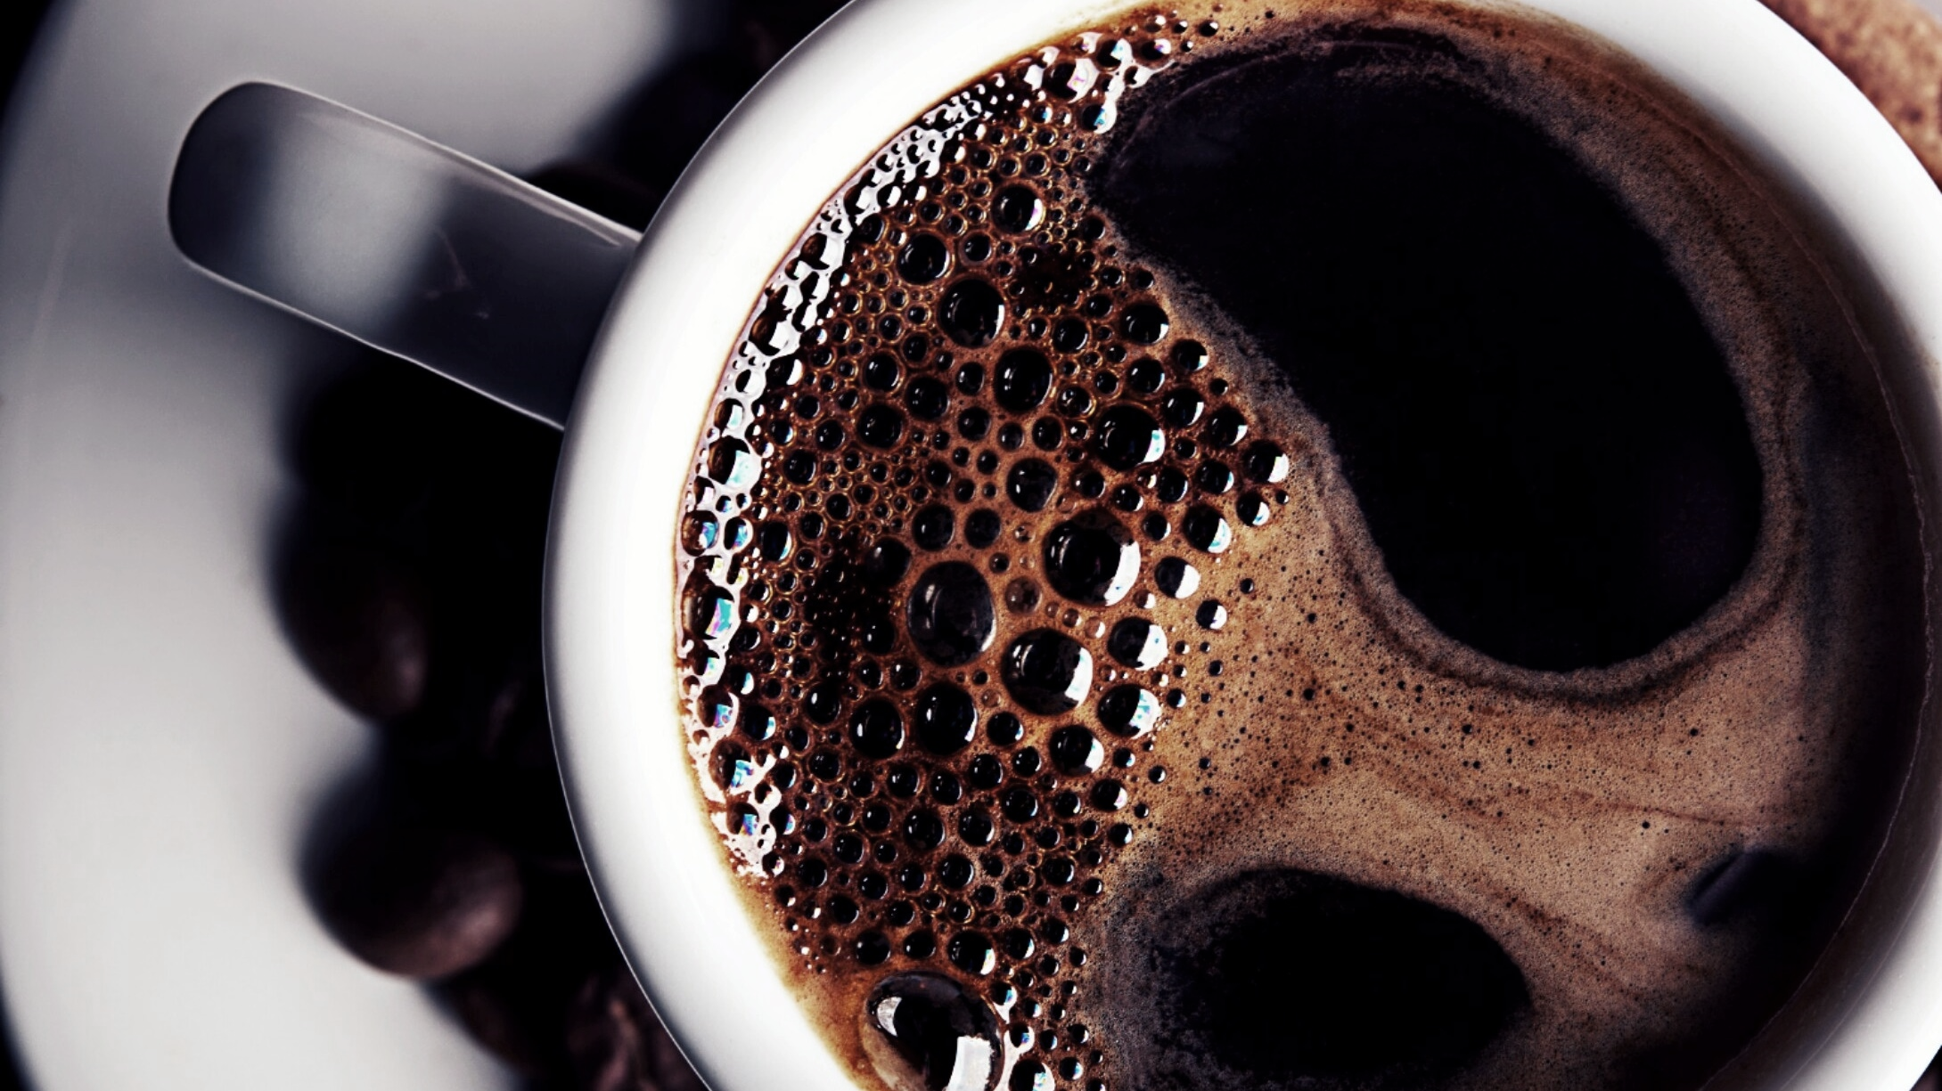
20250730 Meeting 進度彙報
王緯禎、洪綵柔

Slide 2



各模型VRAM占用
Model | Llama 3 70B Q4S | Llama 3 70B Q4M | Llama 3 70B Q5S | Llama 3 70B Q5M | Llama 3 70B Q6 | Llama 3 70B Q8
VRAM usage | 41677MB | 43774MB | 49698MB | 50946MB | 58608MB | 75101MB
回應時間 | 12.32秒 | 13.52秒 | 14.99秒 | 16.18秒 | 19.01秒 | 18.80秒
回應品質評估

Slide 3
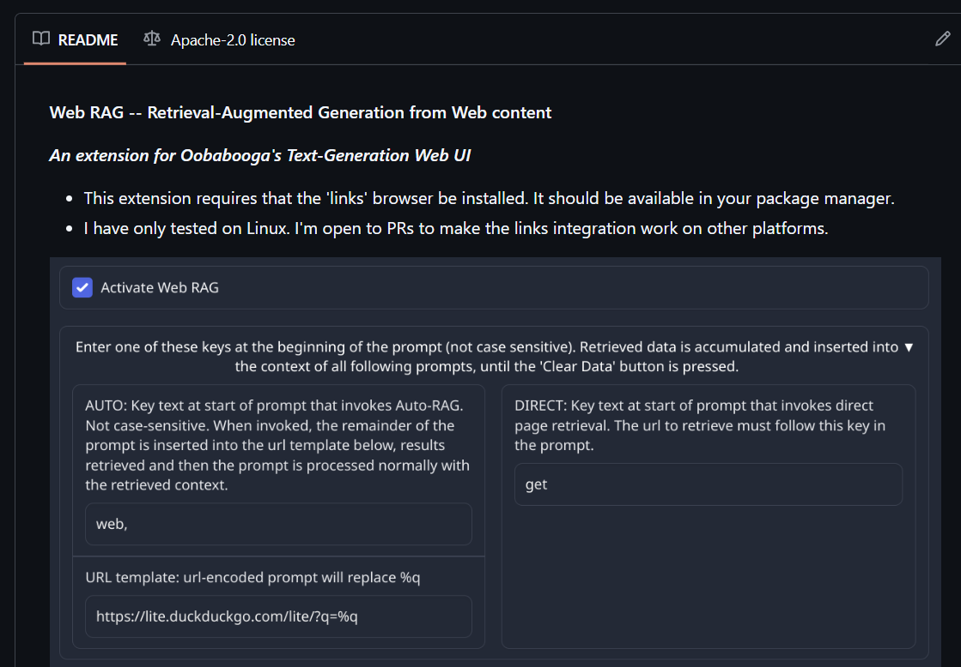
官方RAG插件

Slide 4
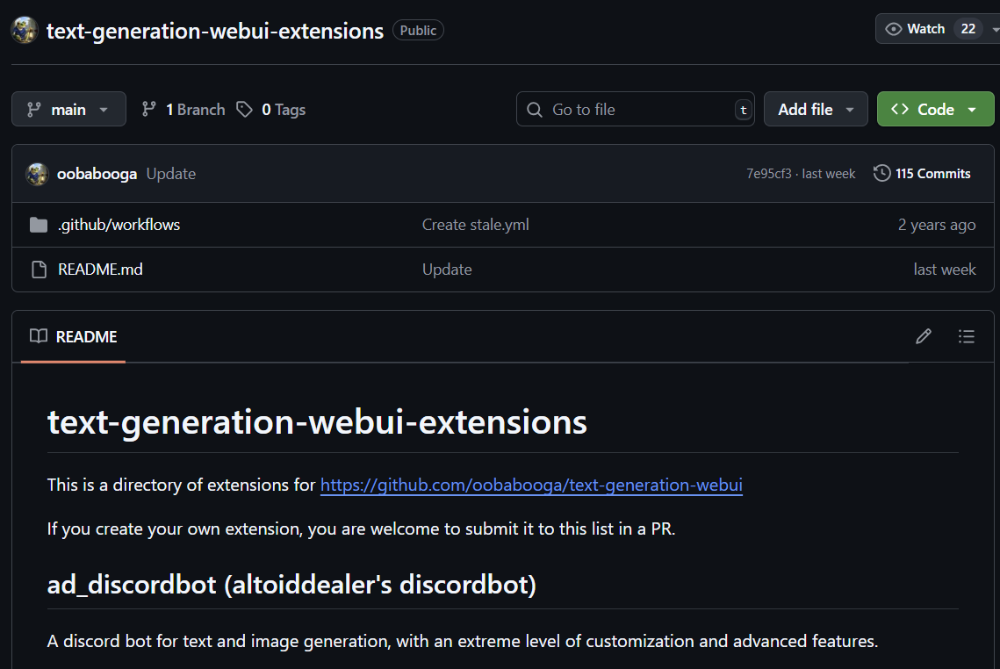
其他插件

